Slide 1
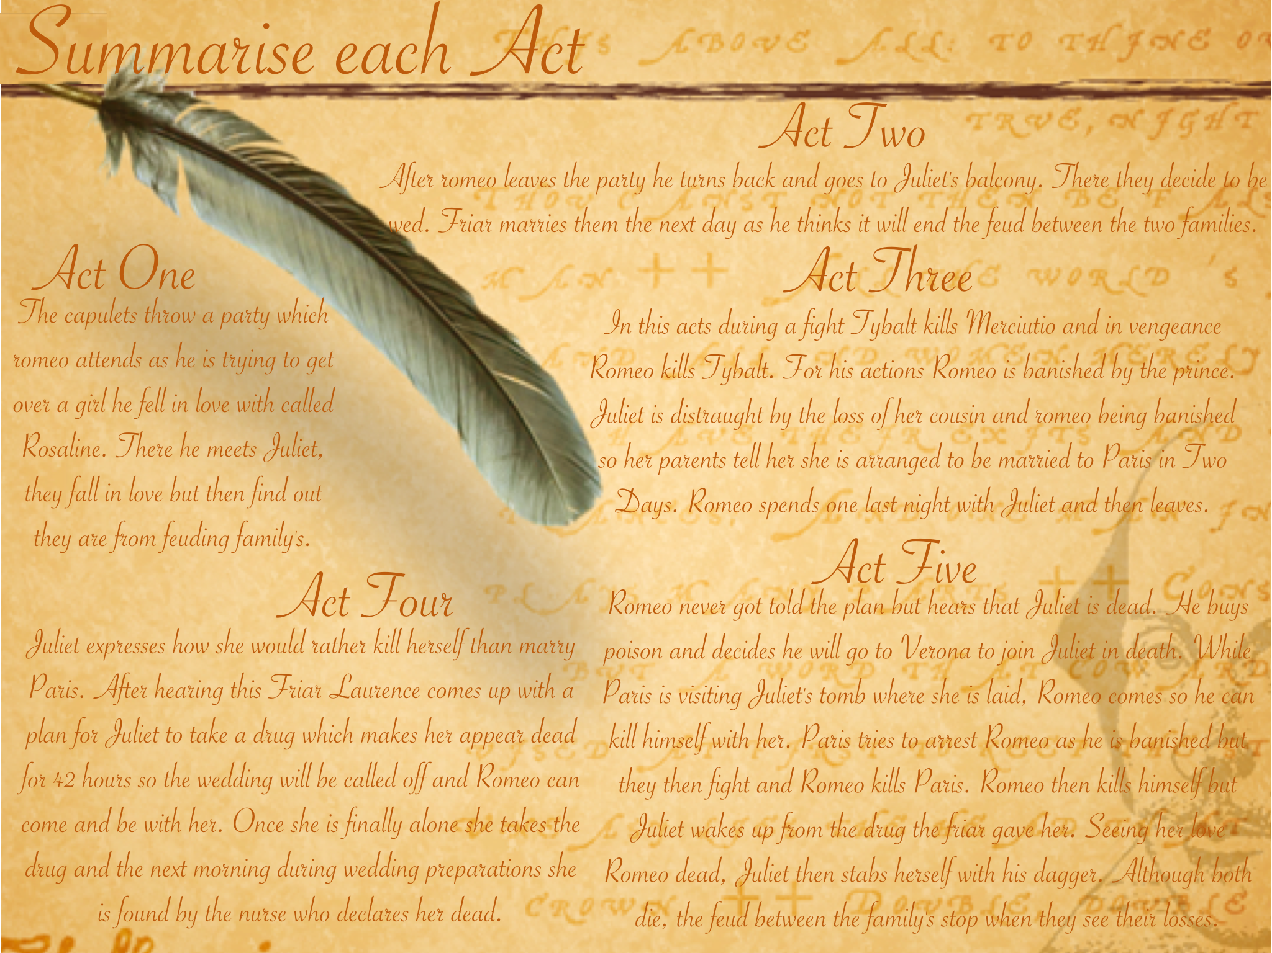


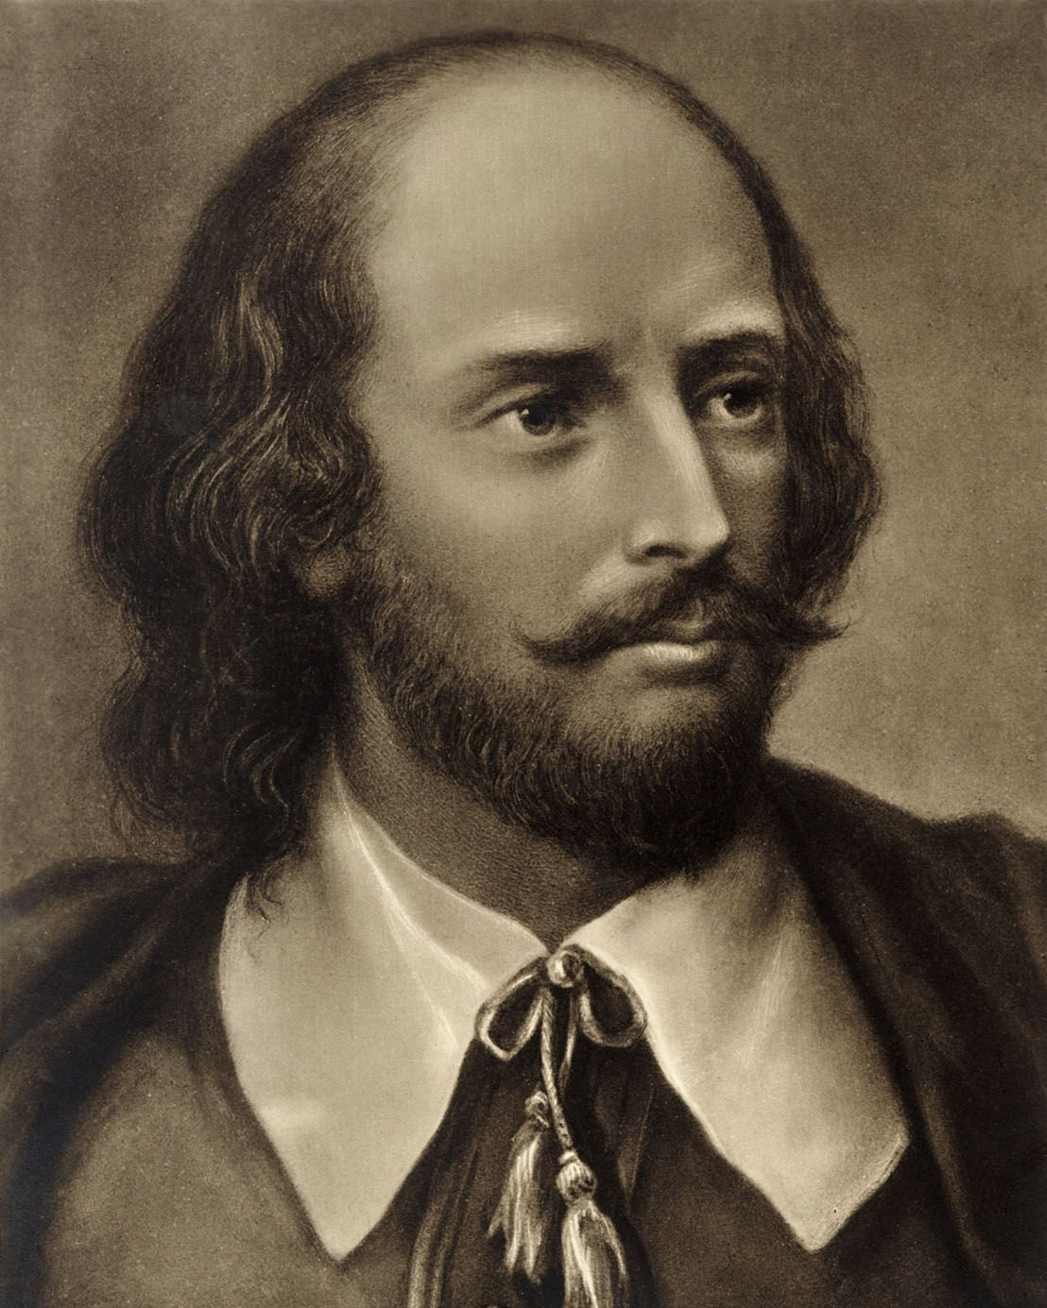

Властелин
человеческих
страстей
460 лет со дня рождения
английского поэта
и драматурга
Уильяма Шекспира
(1564-1616)

Slide 2
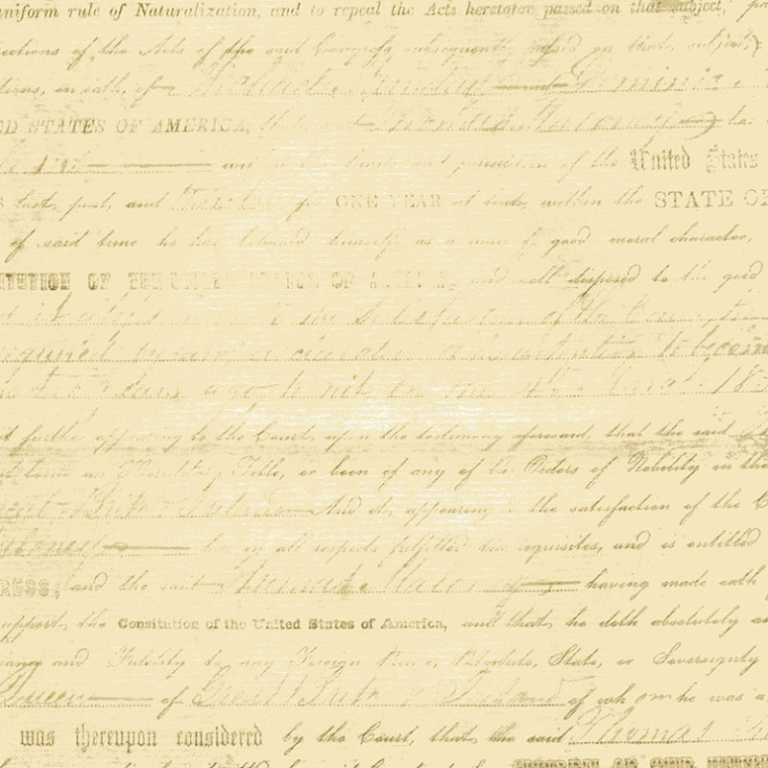

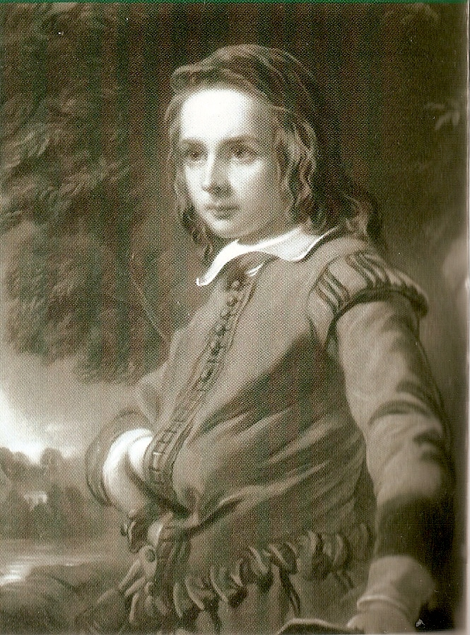
Происхождение, детство, юность
Уильям Шекспир, величайший англоязычный писатель, поэт и один из лучших драматургов мира, родился в апреле 1564 года в Англии, в небольшом городе Стратфорде.
Его отец был состоятельным ремесленником и торговцем, занимавшим в Стратфорде видное положение. Вильям - третий ребёнок в семье (у него было 7 братьев и сестёр). Учился он в так называемой грамматической школе.
Женился Вильям в 18 лет на 26-летней девушке по имени Энн.

Slide 3
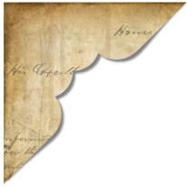
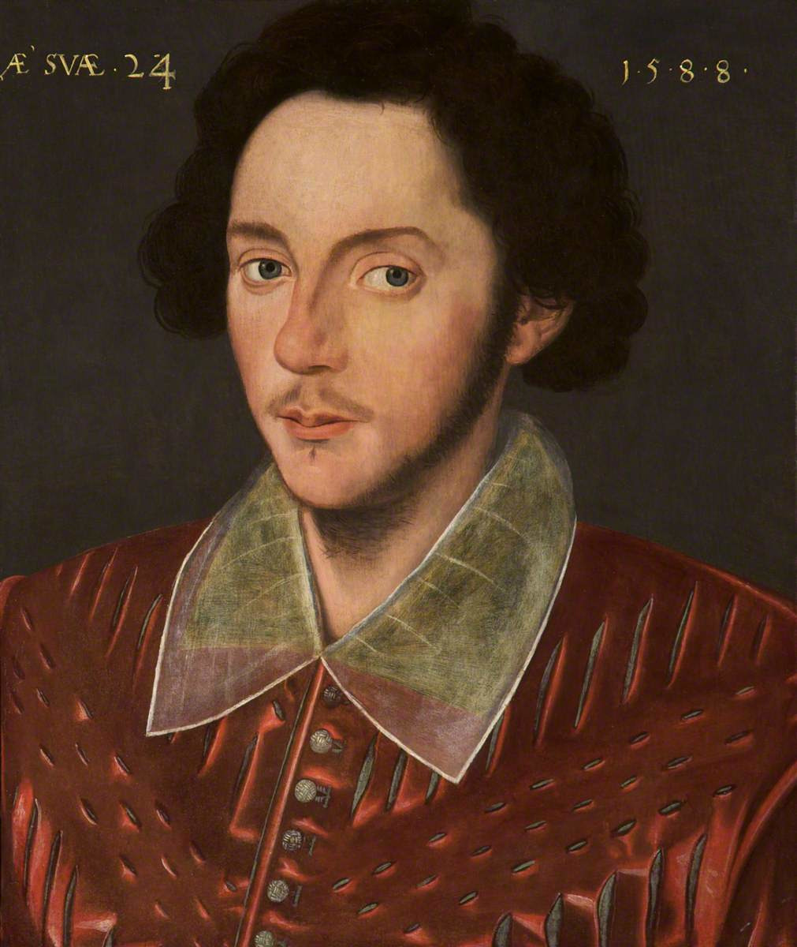
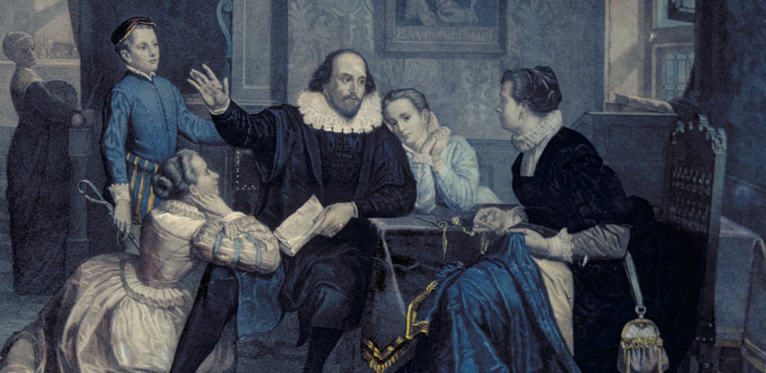
Жизнь в Лондоне
В конце 1580-х годов Шекспир переехал в Лондон и поступил на техническую работу в театр. Затем он перешёл в труппу Бербеджа, основателя первого театра в Лондоне, и служил актёром на небольших ролях.

Slide 4
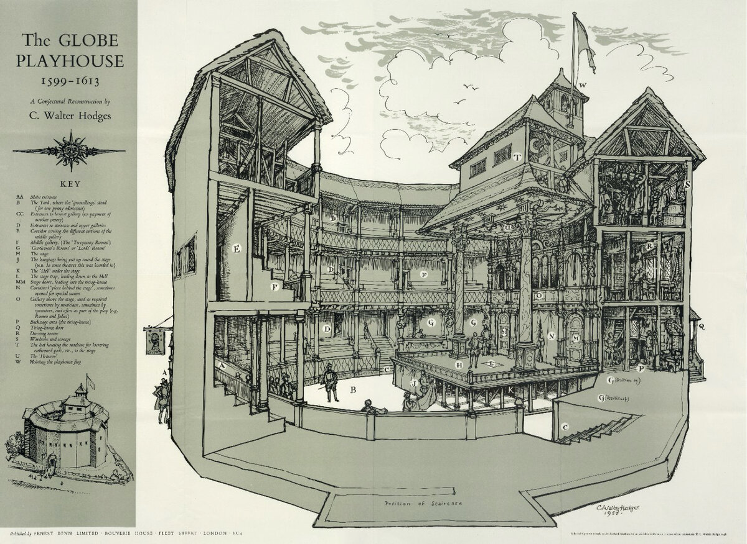
Шекспир и театр «ГЛОБУС»
В 1612 году Шекспир, после 25 лет драматической деятельности, уехал из Лондона в родной Стратфорд и приобрёл в окрестностях городка землю, на которой построил свой собственный театр и назвал его «ГЛОБУС». В настоящее время под этим названием подразумеваются три строения.
Первоначальный театр «ГЛОБУС», построенный в 1599 году на средства труппы актёров «Слуги лорда-камергера», к которой принадлежал Шекспир, был уничтожен в результате пожара 29 июня 1613 года.

Slide 5
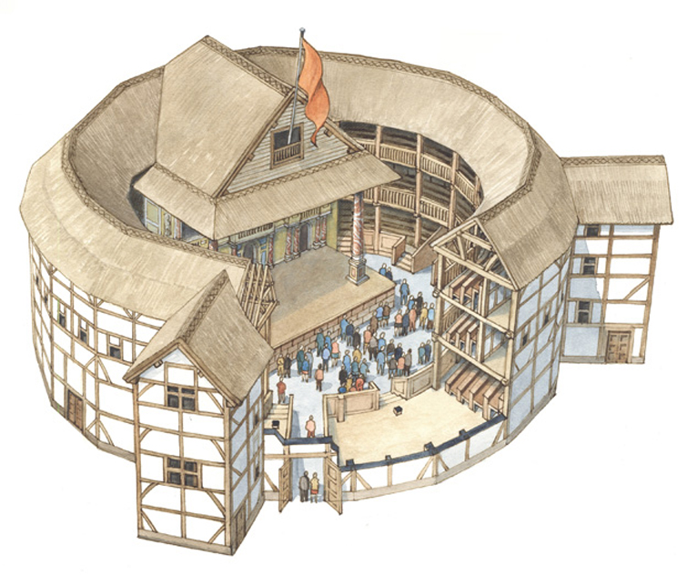

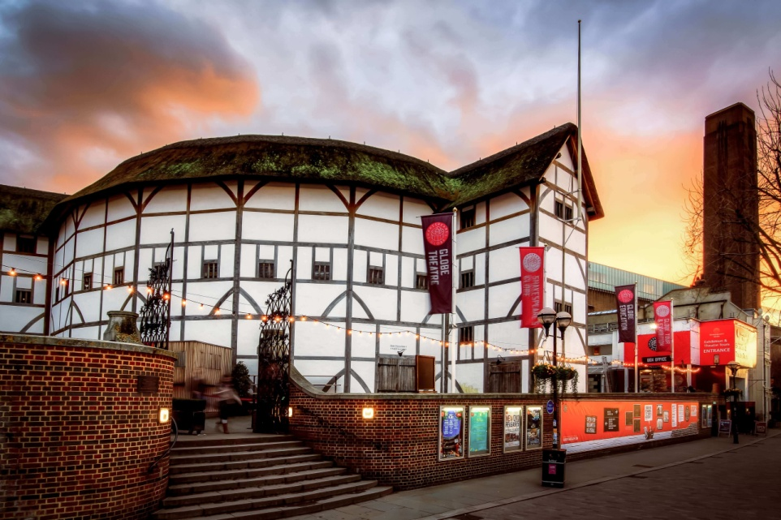

Театр «ГЛОБУС», восстановленный в июне1614 года просуществовал до 1642 года. Здесь впервые были поставлены многие произведения Шекспира.
Современное (воссозданное по описаниям и найденным при раскопках остаткам фундамента) здание театра «ГЛОБУС» открыто в 1997 году. Здание восстановлено на расстоянии около 200 метров от места первоначального расположения театра.

Slide 6
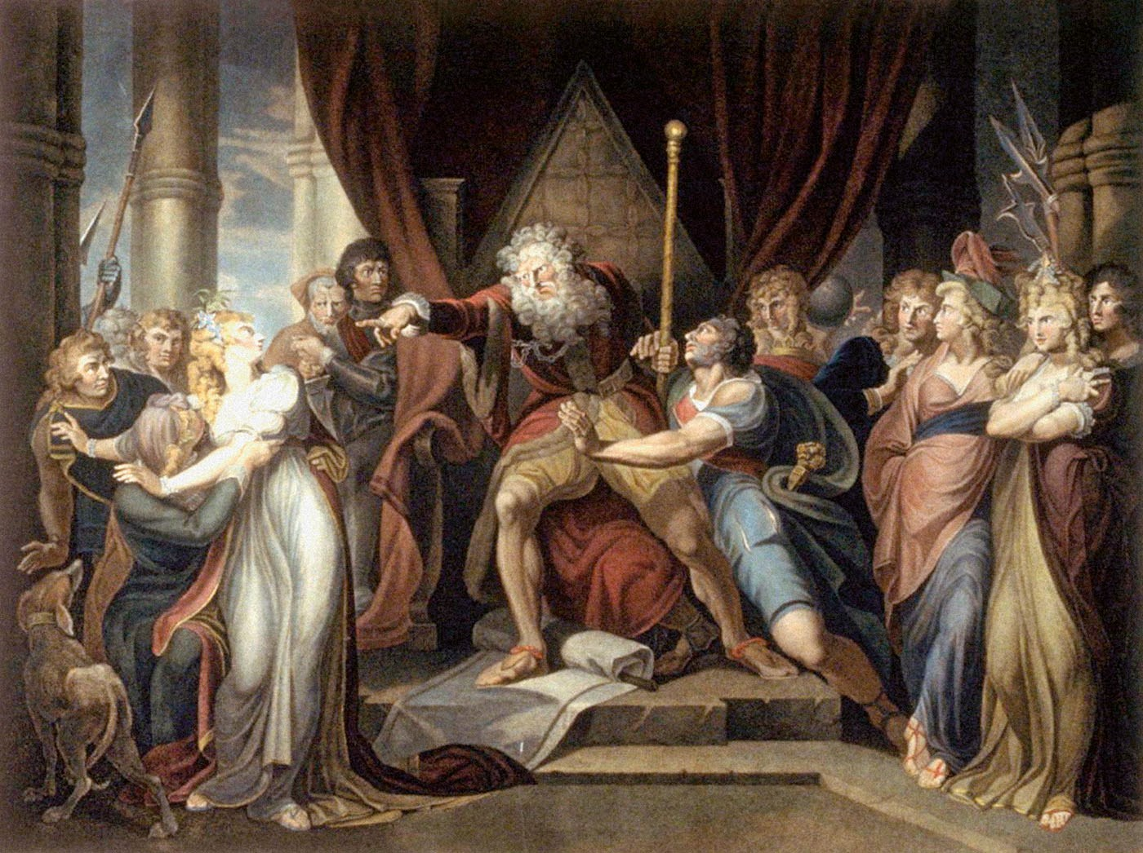

Литературно-драматическое наследие Уильяма Шекспира
Трагедии Шекспира.
Шекспир является гениальным представителем Ренессанса в литературе и драматургии. Он считал, что искусство – зеркало, которое художник держит перед природой, и «прекрасное прекрасней во стократ, увенчанное правдой драгоценной». В своих произведениях он ищет и показывает причину мира и случающихся трагедий в самом мире и человеке.
Трагедия «Король Лир» – художественный анализ истинного и ложного величия. Только потеряв все свое богатство и кажущееся величие, Лир становится по- настоящему великим, становится не жертвой, но борцом.

Slide 7
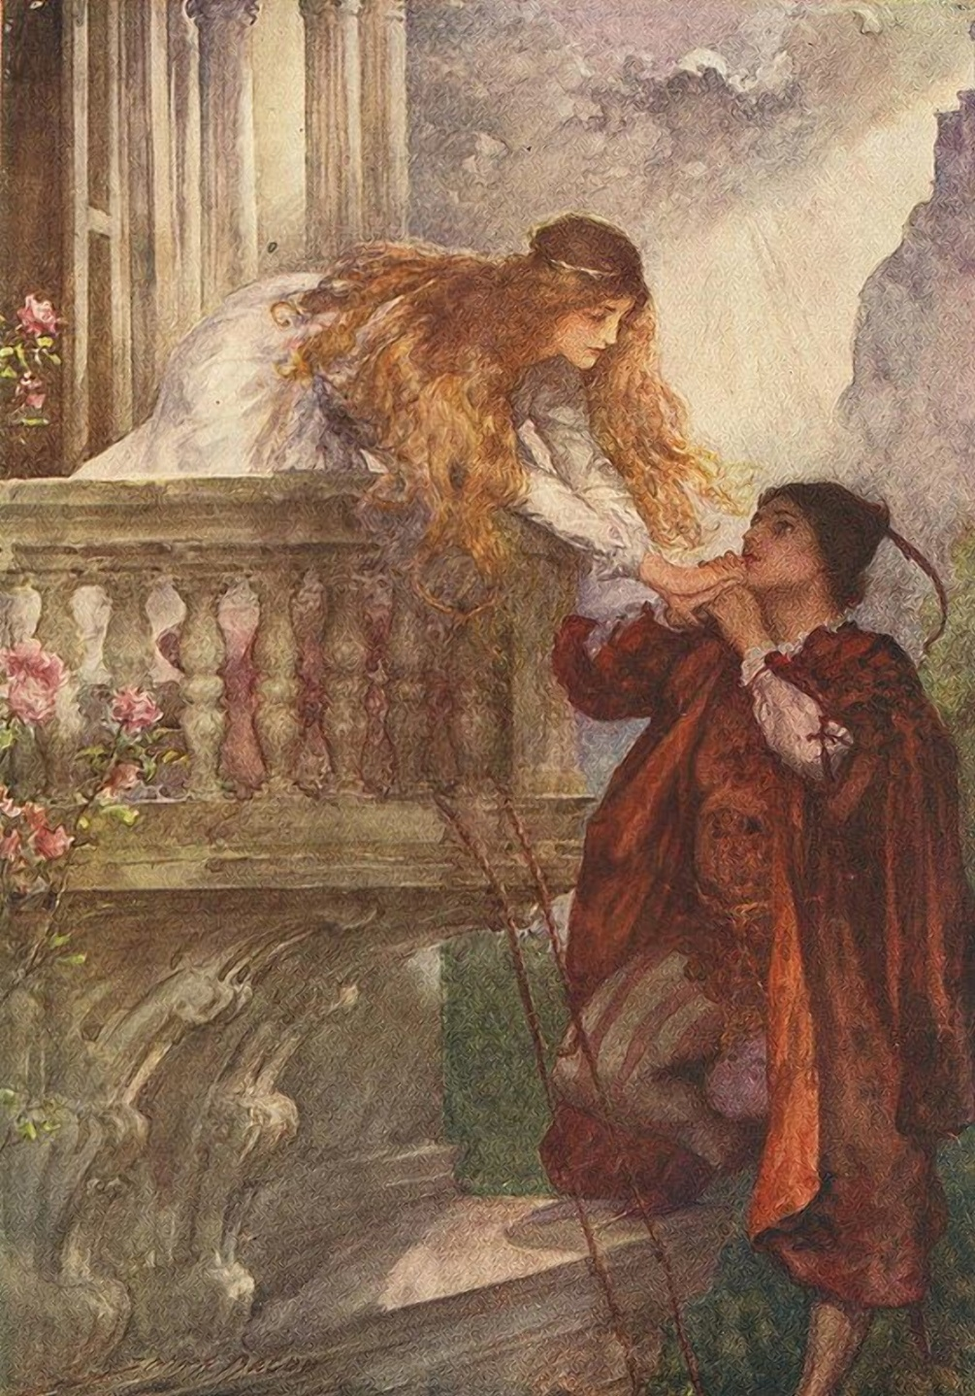

Герои Трагедии «Ромео и Джульетта» несут в себе обстоятельства своей жизни. Но, имея сильные характеры, они не соглашаются подчиниться обстоятельствам. Единственной мерой их поступков и гибели становится любовь.

Slide 8
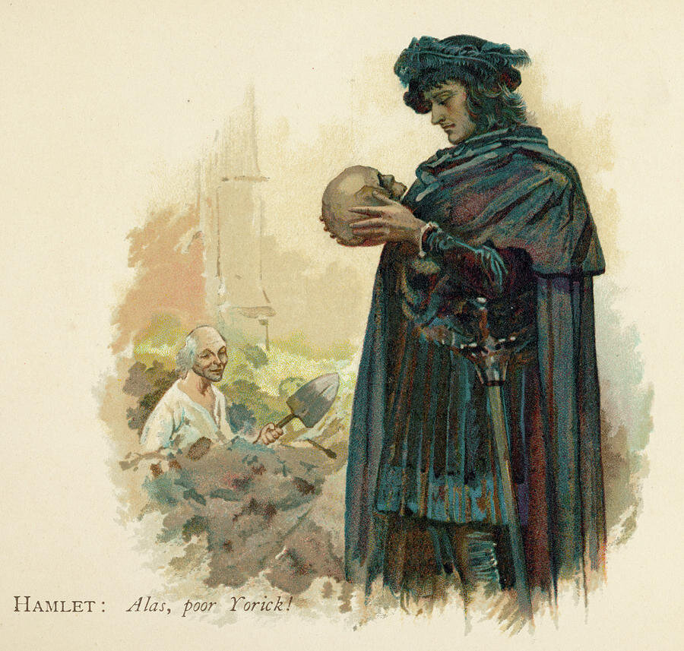

Казалось бы, трагедия Гамлета в тех несчастьях, которые на него обрушились во дворце его родителей… Но подобные несчастья обрушились и на членов его семьи.. Но только Гамлет, решая философский вопрос «Быть или не быть», выбирает «схватку с целым морем бед».

Slide 9





Комическое в творчестве Шекспира
Главное, что отличает все творчество драматурга - внимание к личности человека. Это хорошо прослеживается в каждом жанре, включая комедию. Веселый смех, связь с фольклорными традициями, искренность чувств героев, их мечты о счастливой жизни, поиск путей к ее достижению, высокий гуманизм сделали пьесы Шекспира актуальными и востребованными во все времена.
Герои комедий, преодолевая трудности с присущим им оптимизмом, строят свое счастье, утверждая веру в человека и его возможности. Герои - влюбленные - молоды, энергичны, веселы, находчивы и остроумны.

Slide 10
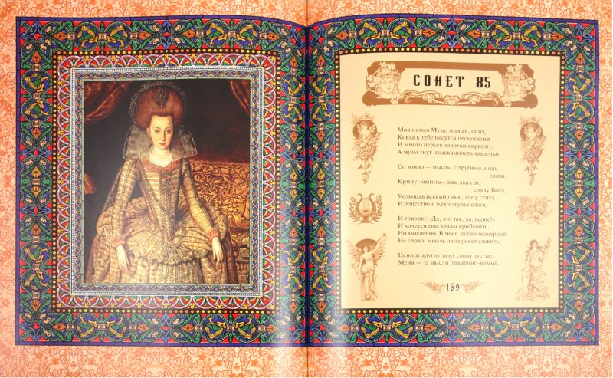
Сонеты Уильяма Шекспира
Самая знаменитая часть поэтического наследия Шекспира - его сонеты. Всего их 154 - бо́льшая часть написана в 1592-1599 годах. Впервые сонеты были напечатаны в 1609 году.
Сонеты - не простое собрание отдельных стихотворений. Каждый сонет заключает в себе нечто законченное, как цельное выражение одной какой-нибудь мысли. Но если читать сонет за сонетом, то видно, что они составляют ряд групп и что в пределах этих групп один сонет как бы является продолжением другого.

